Slide 1
Формирование математической грамотности школьников
Подготовила старший методист
лаборатории развития математического
и естественнонаучного образования
Архестова Л.Ж.

Slide 2
План:
1. Понятие математической грамотности
2. Развитие математической грамотности
3. Приемы решения практико-ориентированных задач ОГЭ

Slide 3
Математическая грамотность – способность человека определять и понимать роль математики в мире, в котором он живет, высказывать хорошо обоснованные математические суждения и использовать математику так, чтобы удовлетворять в настоящем и будущем потребности, присущие созидательному, заинтересованному и мыслящему гражданину.

Slide 4
Развитие математической грамотности
Учащиеся, овладевшие математической грамотностью, способны:
- распознавать проблемы, которые возникают в окружающей действительности и могут быть решены средствами математики;
- формулировать эти проблемы на языке математики;
- решать проблемы, используя математические факты и методы;
- анализировать использованные методы решения;
- интерпретировать полученные результаты с учетом поставленной проблемы;
- формулировать и записывать результаты решения.

Slide 5
Развитие математической грамотности
В любой задаче заложены большие возможности для развития логического мышления. Наибольший эффект при этом может быть достигнут в результате применения разных форм работы над задачей.
1. Работа над решенной задачей;
2. Решение задач разными способами;
3. Представление ситуации, описанной в задачи и ее моделирование:
а) с помощью отрезков.
б) с помощью чертежа.
в) с помощью таблицы;
4. Разбивка текста задачи на значимые части;
5. Решение задач с недостающими или лишними данными;
6. Самостоятельное составление задач учениками;
7. Изменение вопроса задачи;
8. Выбор решения из двух предложенных (верного и неверного);
9. Закончить решение задачи;
10. Составление аналогичной задачи с измененными данными;
11. Составление и решение обратных задач.

Slide 6
Развивать математическую грамотность надо постепенно. Регулярно включать в ход урока задания на «изменение и зависимости», «пространство и форма», «неопределенность», «количественные рассуждения» и т.п.
Эти задания можно использовать по усмотрению учителя:
Как игровой момент на уроке;
Как проблемный элемент в начале урока;
Как задание – «толчок» к созданию гипотезы для исследовательского проекта;
Как задание для смены деятельности на уроке;
Как модель реальной жизненной ситуации, иллюстрирующей необходимость изучения какого либо понятия на уроке;
Как задание, устанавливающее межпредметные связи в процессе обучения;
Некоторые задания заставят сформулировать свою точку зрения и найти аргументы для ее защиты;
Можно собрать задания одного типа и провести урок в соответствии с какой то образовательной технологией;
Можно все задачи объединить в группы и создать свой элективный курс по развитию математического мышления;
Задания такого типа можно включать в школьные олимпиады, математические викторины.

Slide 7
Развитие математической грамотности
В 5-м и 6-м классах важно научить детей гибкому чтению на уроках математики. Задания к упражнениям по степени сложности могут быть разными:
определять главное и второстепенное в тексте задачи;
сопоставлять данные по тексту, соотнести их характеристики;
уметь формулировать вопросы по данным задачи (текста);
составлять задачи по схеме (рисунку), используя частичные данные;
вычленять новую информацию из текста и сформировать ее главную мысль по отношению к тексту;
развивать механизм формирования научной речи, умение грамотно выражать свои мысли;
формировать навыки работы с готовой информацией, работать по алгоритму (схеме) из одного источника информации.

Slide 8
В 7-м классе работа по овладению функциональной грамотностью продолжается: Задания к упражнениям усложняются.
развивать умение графической культуры, работы со свойствами функции, диаграммами и графиками; умение читать свойства функций по графикам, формулировать признаки и их чтение;
развивать умение геометрической грамотности, понимание свойств геометрических фигур, анализировать данные задач;
формировать умение пространственного воображения;
формировать умение работы с таблицами, соотносить данные по тексту;
формировать умение работы с текстами, находить в них новую информацию и анализировать ее;
формировать умение интерпретировать знания, полученные из нескольких источников, строить свои рассуждения, опираясь на полученные знания.

Slide 9
В 8 классе учащиеся продолжают работу по отработке данных навыков. Они могут :
демонстрировать навыки четко описывать предлагаемую структуру задания, работать по схеме (алгоритму), добавляя условия некоторых ограничений;
уметь разбирать более сложные ситуации по конкретным алгоритмам;
демонстрировать умения аргументировать свои высказывания, выстраивать рассуждения по теме задания, приводить доводы и задавать вопросы оппонентам.
Учащиеся 9-10 классов совершенствуют навыки функциональной грамотности, они могут:
демонстрировать навыки разрабатывать сложные модели реальных ситуаций;
уметь аргументировано высказывать свои суждения, составлять задания по тексту, задавать вопросы оппонентам;
уметь работать со сложными научными текстами, выделять из них основную идею и применять знания на практике.

Slide 10
Приемы решения практико- ориентированных задач ОГЭ
1. Планировка квартиры.
2. Листы бумаги.
3. Маркировка шин.
4. Печь для бани.
5. План местности.
6. Тарифы.
7. Участок.
8. Теплицы.
9. Зонты.
10. Кольцевая дорога.
11. Оформление ОСАГО.
12. Террасы.

Slide 11
Что нужно уметь:
•Выделять ключевые фразы и основные вопросы из текста заданий.
•Уметь выполнять арифметические действия с натуральными числами, десятичными и обыкновенными дробями, производить возведение числа в степень, извлекать арифметический квадратный корень из числа.
•Уметь переводить единицы измерения.
•Уметь округлять числа.
•Уметь находить число от процента и проценты от числа.
•Уметь находить часть от числа и число по его части.
•Применять основное свойство пропорции.
•Уметь решать уравнения, неравенства.
•Разбираться в изображениях рисунков, планов и масштабе фигур на рисунках.
•Анализировать и пользоваться информацией из таблиц.
•Анализировать и пользоваться заданными графиками.

Slide 12
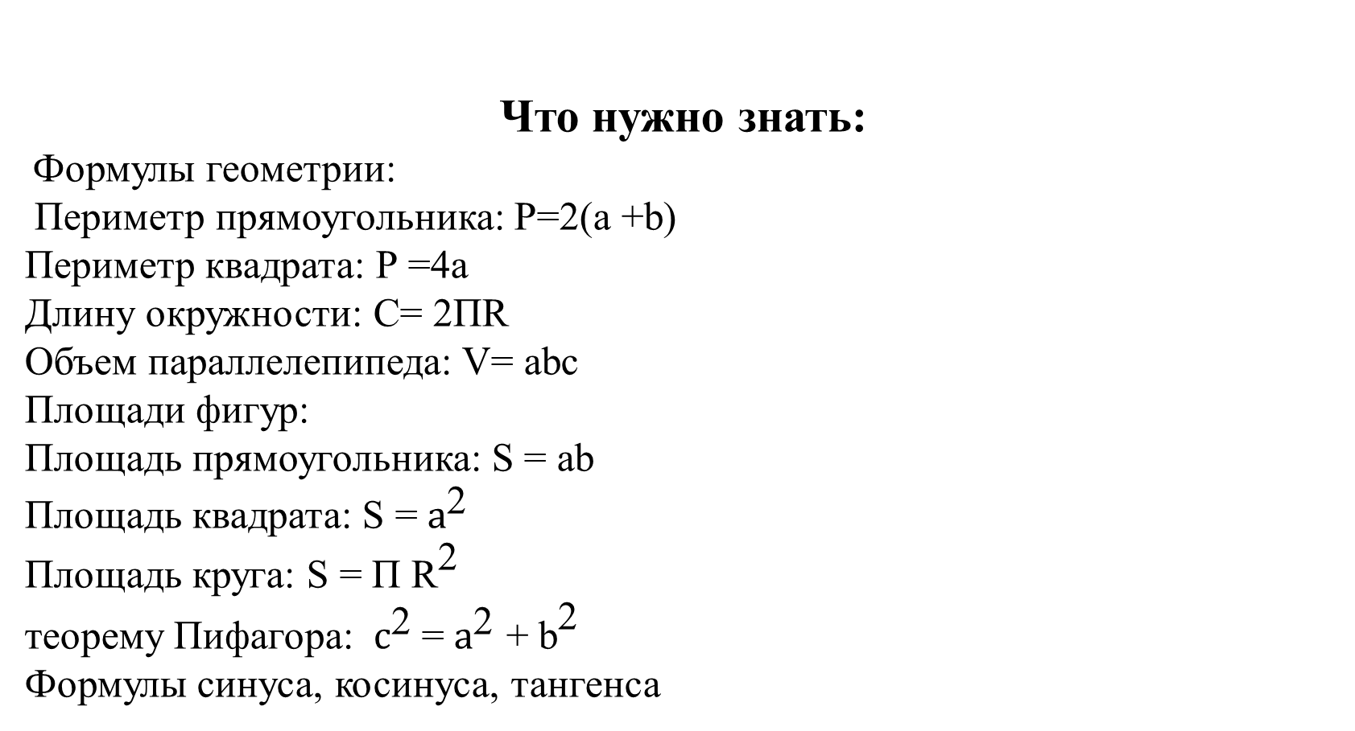
Что нужно знать:
Формулы геометрии:
Периметр прямоугольника: Р=2(а +b)
Периметр квадрата: Р =4а
Длину окружности: С= 2ПR
Объем параллелепипеда: V= abc
Площади фигур:
Площадь прямоугольника: S = ab
Площадь квадрата: S = $а^{\text{2}}$
Площадь круга: S = П ${\text{R}}^{\text{2}}$
теорему Пифагора: $с^{\text{2}}$= $а^{\text{2}}$ + ${\text{b}}^{\text{2}}$
Формулы синуса, косинуса, тангенса

Slide 13
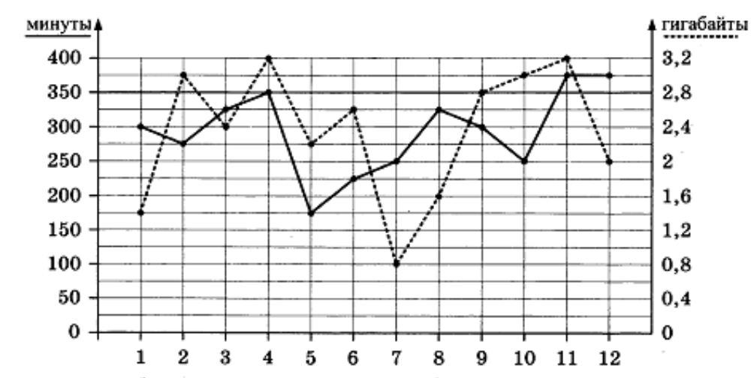
Для формирования информационной компетентности необходимо использовать задачи, содержащие информацию, представленную в различной форме (таблицах, диаграммах, графиках и т. д.). Вопрос задачи может быть сформулирован следующим образом: переведите в графическую (словесную) форму; если возможно, хотя бы приближенно опишите их математической формулой; сделайте вывод, наблюдается ли в этих данных какая-то закономерность и др.
На графике точками изображено количество минут, потраченных на исходящие вызовы, и количество гигабайтов мобильного интернета, израсходованных абонентом в процессе пользования смартфоном, за каждый месяц 2021 года. Для удобства точки, соответствующие минутам и гигабайтам, соединены сплошными и пунктирными линиями соответственно.
1. Определите, какие месяцы соответствуют указанному в таблице количеству израсходованных гигабайтов.
175 мин 225 мин 275 мин 350 мин
Номера месяцев
Израсходованные минуты | 175 мин | 225 мин | 275 мин | 350 мин
Номера месяцев
Заполните таблицу, в ответ запишите подряд числа, соответствующие номерам месяцев, без пробелов, запятых и других дополнительных символов (например, для мая, января, ноября, августа, в ответ нужно записать число 51118).

Slide 14

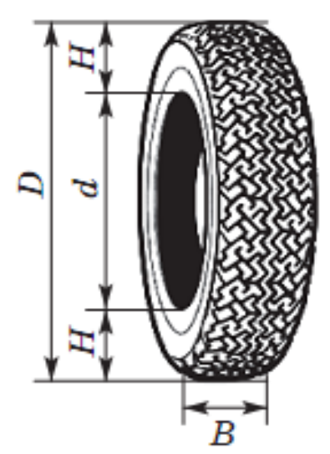
Для формирования коммуникативной компетентности можно использовать групповую форму организации познавательной деятельности учащихся на уроках.
Для маркировки автомобильных шин применяется единая система обозначений (см. рис. 1). Первое число означает ширину В шины (ширину протектора) в миллиметрах (см. рис.2). Второе число —высота боковины Н в процентах к ширине шины.
Последующая буква означает
конструкцию шины.
Например, буква R значит,
что шина радиальная,
то есть нити каркаса в боковине шины расположены
Вдоль радиусов колеса. На всех легковых автомобилях
применяются шины радиальной конструкции За
обозначением типа конструкции шины идёт число, указывающее диаметр диска колеса в дюймах
(в одном дюйме 25,4 мм). По сути, это диаметр d внутреннего отверстия в шине. Таким образом,
общий диаметр колеса D легко найти, зная диаметр диска и высоту боковины.
Последний символ в маркировке — индекс скорости. Возможны дополнительные маркировки, означающие допустимую нагрузку на шину, сезонность использования и тип дорожного покрытия, где рекомендуется использовать шину.
Завод производит автомобили и устанавливает на них шины с маркировкой: 225/60 R18. Завод допускает установку шин с другими маркировками. В таблице показаны разрешённые размеры шин. 31

Slide 15
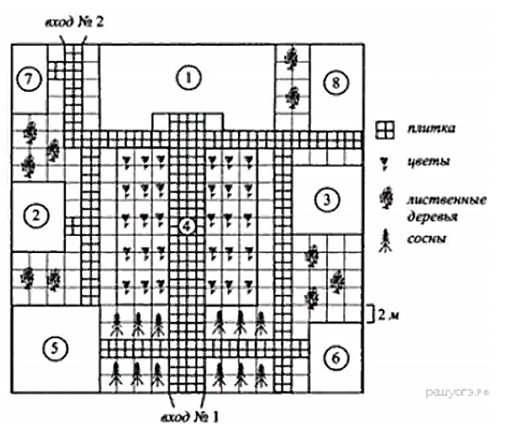
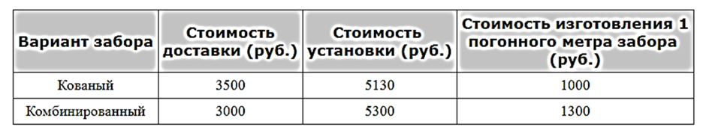
Для формирования исследовательской компетентности учащимся можно предложить задания, в которых необходимо исследовать все возможные варианты и сделать определенный вывод.
Пример: По периметру участка планируется установить забор. С двух сторон сквера будут два входа. При обсуждении, каким должен быть забор, рассматривалось два варианта: кованый или комбинированный. Цены на доставку оборудования и на установочные работы, а также стоимость изготовления одного погонного метра забора представлены в таблице. На сколько рублей общая стоимость кованного забора меньше общей стоимости комбинированного

Slide 16
Математическая грамотность – это способность человека мыслить
математически, формулировать, применять и интерпретировать математику для решения задач в разнообразных практических контекстах. Она включает в себя понятия, процедуры и факты, а также инструменты для описания, объяснения и предсказания явлений. Она помогает людям понять роль математики в мире,
Высказывать хорошо обоснованные суждения и принимать решения, которые должны принимать конструктивные, активные и размышляющие граждане в 21 веке.
В связи с этим давайте все запомним одну математическую формулу, которая позволит сформировать у учащихся в процессе изучения математики и других дисциплин качества мышления, необходимые для полноценного функционирования человека в современном обществе.
«ОВЛАДЕНИЕ = УСВОЕНИЕ + ПРИМЕНЕНИЕ ЗНАНИЙ НА ПРАКТИКЕ»

Slide 17
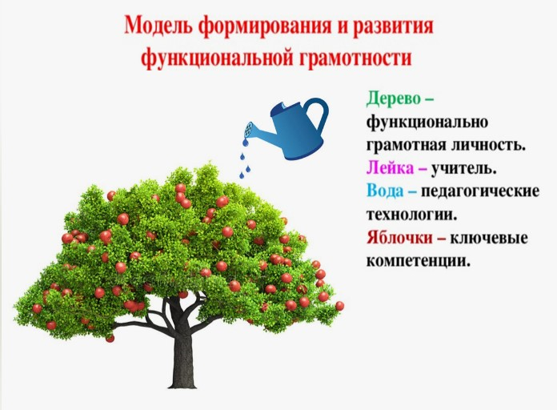
Модель формирования и развития функциональной грамотности можно представить в виде плодового дерева. Как любому дереву необходим уход, полив, тепло, свет, так и личности учащегося необходимы компетенции.
Поливая это дерево спланированной, чётко продуманной, слаженной работой, используя современные педагогические технологии, дерево незамедлительно даст плоды – замечательные, достойные восхищения, яблочки, то есть образованных, успешных, сильных, способных к саморазвитию, людей.

